Slide 1
证明对于不含冲突数据（即特征向量完全相同但标记不同）的训练集，必存在与训练集一致（即训练误差为0）的决策树。
分析：递归停止条件
1）当前结点包含的样本属于同一类别，无需划分；
2）当前的属性集为空，或是所有样本在所有属性上的取值相同，无法划分；
3）当前结点的样本集合为空，不能划分。
假设不存在与训练集一致的决策树，则训练得到的决策树存在结点，该结合点中有无法划分的数据；即存在冲突数据，训练误差不为0；与原条件不含冲突数据矛盾。
命题得证。

Slide 2



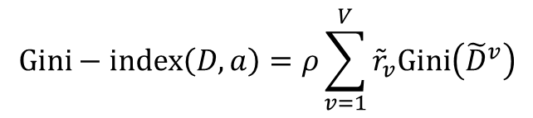

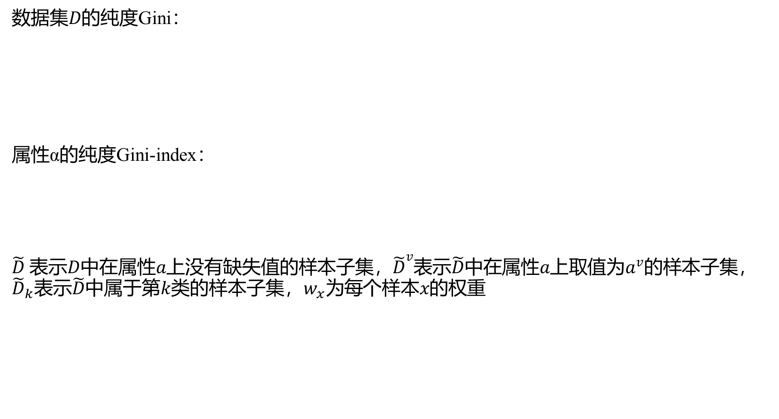

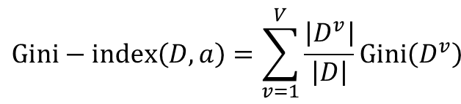


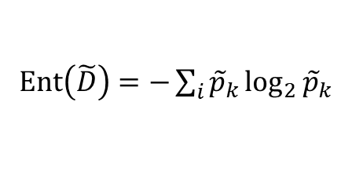
将4.4.2节对缺失值的处理机制推广到基尼指数的计算中去。
数据集$D$的纯度Gini：
属性α的纯度Gini-index：
$\tilde{D}$ 表示$D$中在属性$a$上没有缺失值的样本子集，${\tilde{D}}^{v}$表示$\tilde{D}$中在属性$a$上取值为$a^{v}$的样本子集，${\tilde{D}}_{k}$表示$\tilde{D}$中属于第$k$类的样本子集，$w_{x}为$每个样本𝑥的权重
$$Gini\left(D\right)=\sum_{k=1}^{\left|𝒴\right|}{\sum_{k^{′}≠k}{p_{k}p_{k′}}}$$
$$=1−\sum_{k=1}^{\left|𝒴\right|}{p_{k}^{2}}$$
$$=\sum_{k=1}^{\left|𝒴\right|}{p_{k}\left(1−p_{k}\right)}$$
$$Gini−index\left(D,a\right)=\sum_{v=1}^{V}{\frac{\left|D^{v}\right|}{\left|D\right|}Gini\left(D^{v}\right)}$$
$${\tilde{p}}_{k}=\frac{\sum_{x∈{\tilde{D}}_{k}}{w_{x}}}{\sum_{x∈\tilde{D}}{w_{x}}}$$
$${\tilde{r}}_{v}=\frac{\sum_{x∈{\tilde{D}}^{v}}{w_{x}}}{\sum_{x∈\tilde{D}}{w_{x}}}$$
$$ρ=\frac{\sum_{x∈\tilde{D}}{w_{x}}}{\sum_{x∈D}{w_{x}}}$$
$Ent\left(\tilde{D}\right)=−\sum_{i}{{\tilde{p}}_{k}\log_{2}{{\tilde{p}}_{k}}}$
$$Gini\left(D\right)=1−\sum_{k=1}^{\left|𝒴\right|}{{\tilde{p}}_{k}^{2}}$$
$$Gini−index\left(D,a\right)=ρ\sum_{v=1}^{V}{{\tilde{r}}_{v}Gini\left({\tilde{D}}^{v}\right)}$$

Slide 3
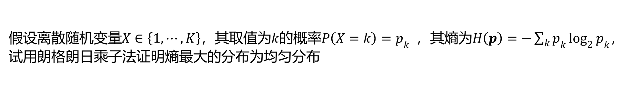
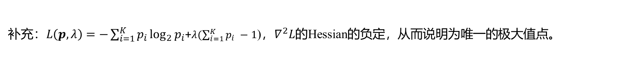

假设离散随机变量$X∈\left\{1,⋯,K\right\}$，其取值为$k$的概率$P\left(X=k\right)=p_{k}$ ，其熵为$H\left(p\right)=−\sum_{k}{p_{k}\log_{2}{p_{k}}}$，试用朗格朗日乘子法证明熵最大的分布为均匀分布
拉朗格朗$函数$日$L\left(p,λ\right)=−\sum_{i=1}^{K}{p_{i}\log_{2}{p_{i}}}$+$λ(\sum_{i=1}^{K}{p_{i} }−1$)，试用拉朗格朗日乘子法证明熵最大的分布为均匀分布
$\frac{∂L\left(p,λ\right)}{∂p_{i}}$=$−\log_{2}{p_{i}}$-$\frac{1}{ln2}\text{+}λ \text{=0}$
$\frac{∂L\left(p,λ\right)}{∂λ}$=$\sum_{i=1}^{K}{p_{i} }−1\text{=0}$
由$p_{1}=p_{2}=p_{3}$······=${ p}_{k} = 2^{λ−\frac{1}{ln2}}$ ，$\sum_{i=1}^{K}{p_{i} }−1\text{=0}$得：
$p_{1}=p_{2}=p_{3}$······=${ p}_{k} = \frac{1}{K}$
综上拉朗格由上述方程组解出$p_{i}$及$λ$，如此求得的$p_{i}$，就是函数$L\left(p,λ\right)$在附加条件$\sum_{i=1}^{K}{p_{i} }−1$=0下的可能的极值点。若这样的点只有一个，由实际问题可直接确定此即所求的点，因此熵的最大分布为均匀分布。
补充：$L\left(p,λ\right)=−\sum_{i=1}^{K}{p_{i}\log_{2}{p_{i}}}$+$λ(\sum_{i=1}^{K}{p_{i} }−1$)，$∇^{2}L$的Hessian的负定，从而说明为唯一的极大值点。

Slide 4
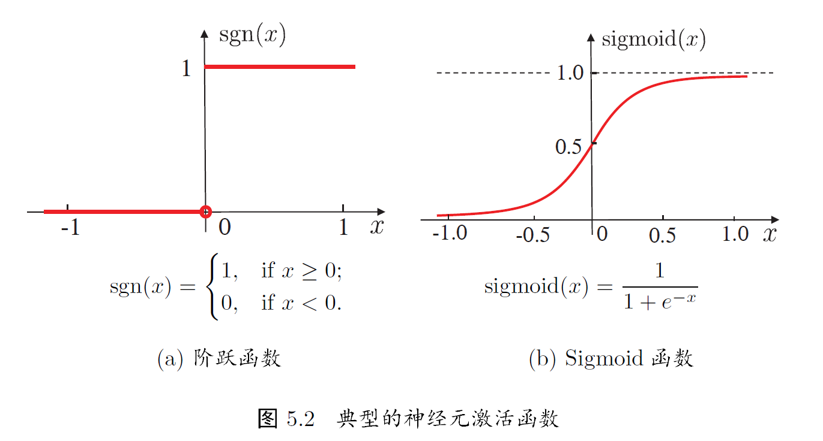
假设$f\left(x\right)=w^{⊤}x$用作神经元的激活函数的缺陷
理想中的激活函数是阶跃函数，但是阶跃函数非连续，在0处不可导；线性激活函数没办法完全的拟合阶跃函数。线性函数在定义域内变换情况相同；在0的周围sigmoid函数的变化急剧，满足我们的需要。

Slide 5
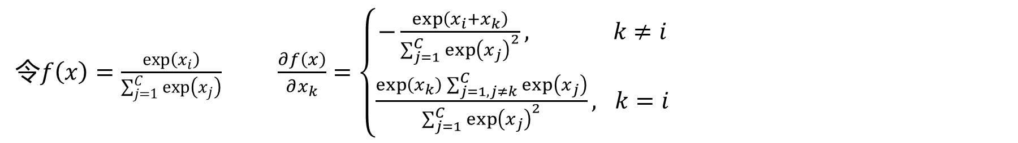
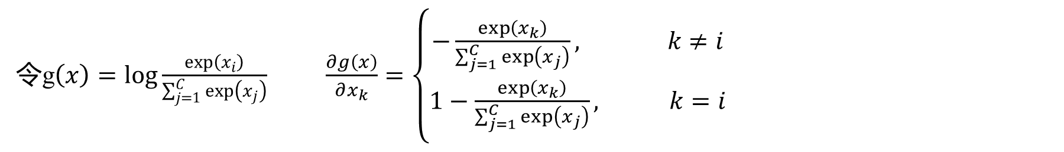
计算 $\frac{\exp\left(x_{i}\right)}{\sum_{j=1}^{C}{\exp\left(x_{j}\right)}}$ 和$\log{\frac{\exp\left(x_{i}\right)}{\sum_{j=1}^{C}{\exp\left(x_{j}\right)}}}$关于向量$x=\left[x_{1},⋯,x_{C}\right]$的梯度
令$f\left(x\right)=\frac{\exp\left(x_{i}\right)}{\sum_{j=1}^{C}{\exp\left(x_{j}\right)}}$ $\frac{∂f\left(x\right)}{∂x_{k}}=\left\{\begin{aligned}−&\frac{\exp\left(x_{i}+x_{k}\right)}{\sum_{j=1}^{C}{{\exp\left(x_{j}\right)}^{2}}}, k≠i \\ \frac{\exp\left(x_{k}\right)\sum_{j=1,j≠k}^{C}{\exp\left(x_{j}\right)}}{\sum_{j=1}^{C}{{\exp\left(x_{j}\right)}^{2}}}, k=i\end{aligned}\right.$
令g$\left(x\right)=log\frac{\exp\left(x_{i}\right)}{\sum_{j=1}^{C}{\exp\left(x_{j}\right)}}$ $\frac{∂g\left(x\right)}{∂x_{k}}=\left\{\begin{aligned}−&\frac{\exp\left(x_{k}\right)}{\sum_{j=1}^{C}{\exp\left(x_{j}\right)}}, k≠i \\ 1−\frac{\exp\left(x_{k}\right)}{\sum_{j=1}^{C}{\exp\left(x_{j}\right)}}, k=i\end{aligned}\right.$

Slide 6
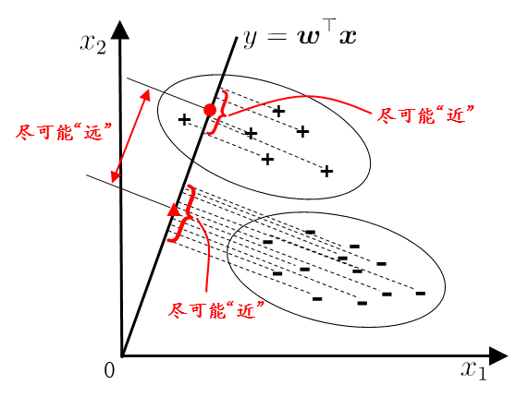
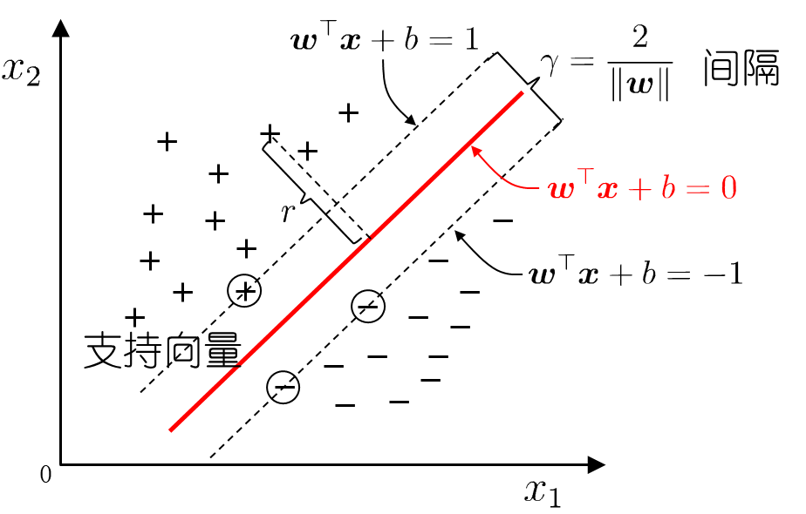
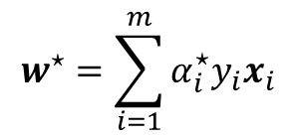



讨论线性判别分析和线性核支持向量即在何种条件下等价
线性判别分析能够解决多分类问题, 而 SVM只能解决二分类问题.
线性判别分析能将数据以同类样例间低方差和不同样例中心之间大间隔来投射到一条直线上, 但是如果样本线性不可分, 那么线性判别分析就不能有效进行, 支持向量机也是.
当两类样本线性可分时，且处理二分类问题时等价.
$$w^{⋆}=\sum_{i=1}^{m}{α_{i}^{⋆}y_{i}x_{i}}$$
$$w∝S_{w}^{−1}\left(μ_{0}−μ_{1}\right)$$
$$μ_{0}$$
$$μ_{1}$$
方向向量垂直

Slide 7
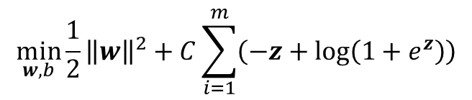
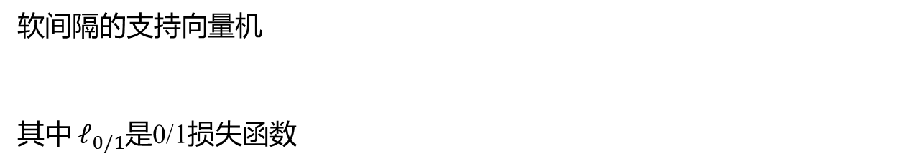
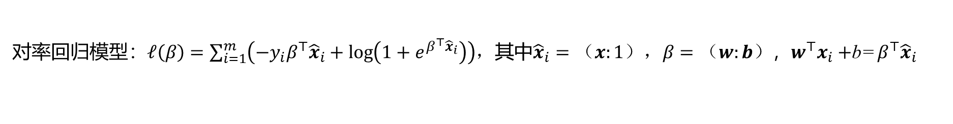


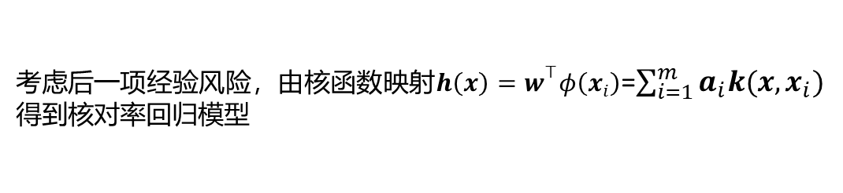
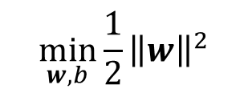
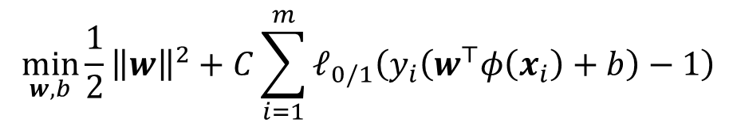
使用核技巧推广对率回归，产生“核对率回归”.
结合SVM模型讨论：
对率回归模型：$ℓ\left(β\right)=\sum_{i=1}^{m}{\left(−y_{i}β^{⊤}{\hat{x}}_{i}+\log\left(1+e^{β^{⊤}{\hat{x}}_{i}}\right)\right)}$，其中${\hat{x}}_{i}=（x:1），β=（w:b）$，$w^{⊤}x_{i}+$b= $β^{⊤}{\hat{x}}_{i}$
SVM模型：
$$\min_{w,b}{\frac{1}{2}{\left\|w\right\|}^{2}}$$
$$s.t. y_{i}\left(w^{⊤}x_{i}+b\right)≥1$$
$$i=1,⋯,m$$
软间隔的支持向量机
其中 $ℓ_{0/1}$是0/1损失函数
$$\min_{w,b}{\frac{1}{2}{\left\|w\right\|}^{2}+C\sum_{i=1}^{m}{ℓ_{0/1}\left(y_{i}\left(w^{⊤}φ\left(x_{i}\right)+b\right)−1\right)}}$$
令$y_{i}\left(w^{⊤}φ\left(x_{i}\right)+b\right)$=Z，使用对率损失： $ℓ_{log}\left(z\right)=\log\left(1+e^{−z}\right)=\log\left(\frac{1+e^{z}}{e^{z}}\right)=\log\left(1+e^{z}\right)−z$
$$\min_{w,b}{\frac{1}{2}{\left\|w\right\|}^{2}+C\sum_{i=1}^{m}{\left(−z+\log\left(1+e^{z}\right)\right)}}$$
$\text{考虑后一项经验风险}，由核函数映射{h\left(x\right)=w}^{⊤}φ\left(x_{i}\right)$=$\sum_{i=1}^{m}{a_{i}k(x,x_{i})}$
得到核对率回归模型
结构风险
经验风险

Slide 8
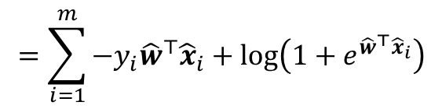
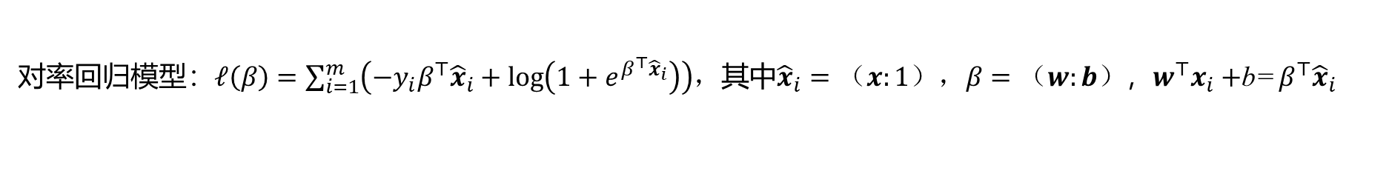


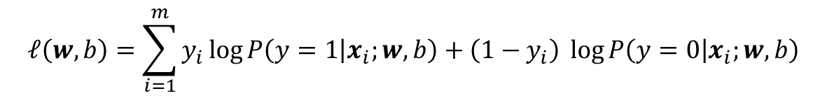
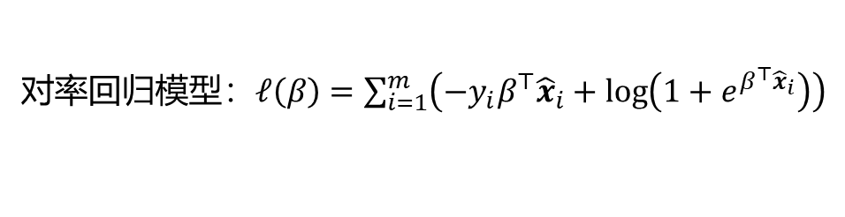
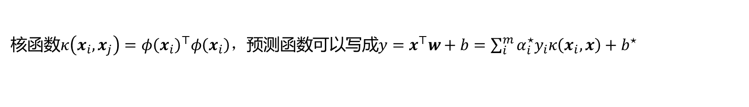
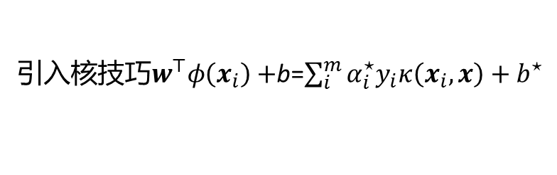
如果不结合SVM模型，可以从以下的思路直接得到对率回归的核技巧推广。
对率回归模型：$ℓ\left(β\right)=\sum_{i=1}^{m}{\left(−y_{i}β^{⊤}{\hat{x}}_{i}+\log\left(1+e^{β^{⊤}{\hat{x}}_{i}}\right)\right)}$，其中${\hat{x}}_{i}=（x:1），β=（w:b）$，$w^{⊤}x_{i}+$b= $β^{⊤}{\hat{x}}_{i}$
核函数$κ\left(x_{i},x_{j}\right)=φ{\left(x_{i}\right)}^{⊤}φ\left(x_{i}\right)，$预测函数可以写成$y=x^{⊤}w+b=\sum_{i}^{m}{α_{i}^{⋆}y_{i}κ\left(x_{i},x\right)}+b^{⋆}$
则对于对率回归：
$$ℓ\left(w,b\right)=\sum_{i=1}^{m}{y_{i}\log{P\left(y=1 | x_{i};w,b\right)}+\left(1−y_{i}\right) \log{P\left(y=0 | x_{i};w,b\right)}}$$
$$=\sum_{i=1}^{m}{\log{P\left(y=y_{i} | x_{i};w,b\right)}}$$
$$ℓ\left(\hat{w}\right)=−\sum_{i=1}^{m}{\log{\frac{e^{y_{i}{\hat{w}}^{⊤}{\hat{x}}_{i}}}{1+e^{{\hat{w}}^{⊤}{\hat{x}}_{i}}}}}$$
$$=\sum_{i=1}^{m}{−y_{i}{\hat{w}}^{⊤}{\hat{x}}_{i}+\log\left(1+e^{{\hat{w}}^{⊤}{\hat{x}}_{i}}\right)}$$
对率回归模型：$ℓ\left(β\right)=\sum_{i=1}^{m}{\left(−y_{i}β^{⊤}{\hat{x}}_{i}+\log\left(1+e^{β^{⊤}{\hat{x}}_{i}}\right)\right)}$
引入$核技巧w^{⊤}φ\left(x_{i}\right)+$b=$\sum_{i}^{m}{α_{i}^{⋆}y_{i}κ\left(x_{i},x\right)}+b^{⋆}$

